Slide 1

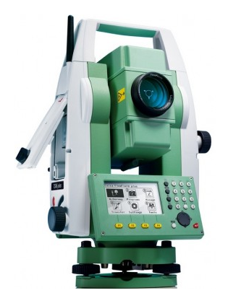
Геодезичні технології у міському будівництві і господарстві
спеціальність 193 Геодезія та землеустрій
галузі знань 19 Архітектура та будівництво

Slide 2
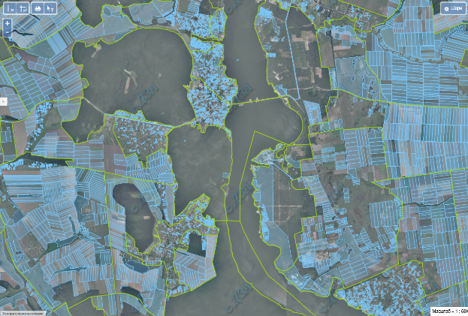
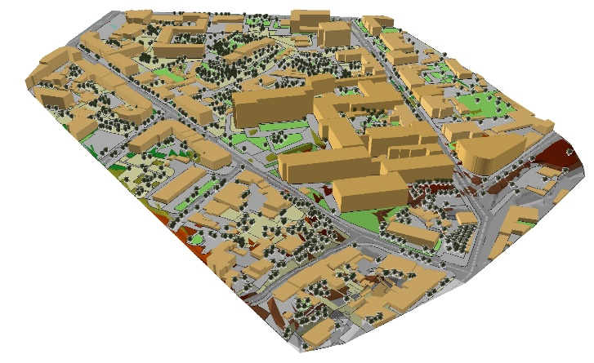
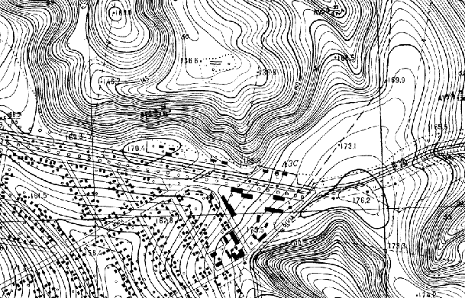
Сертифікатна програма «Геодезичні технології у міському будівництві і господарстві» включає такі дисципліни:
1. Інженерно-геодезичні вишукування
2. Геодезичне забезпечення будівництва і експлуатації об’єктів міської інфраструктури
3. Інженерно-геодезична графіка

Slide 3
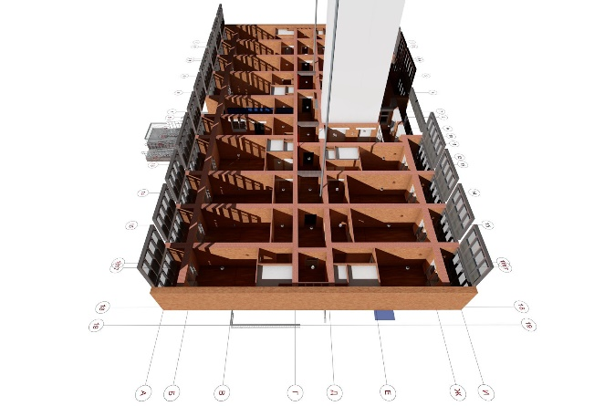
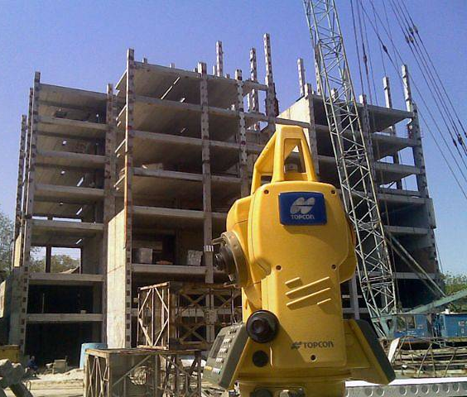
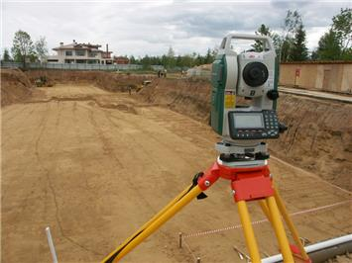
Метою сертифікатної програми «Геодезичні технології у міському будівництві і господарстві» -
є ознайомлення з основами знань з:
- технологічними процесами при зведенні, опорядженні та експлуатації будівель і споруд та монтажу інженерних систем і мереж;
- геодезичними приладами та топографічними матеріалами;
- принципами проектування міських територій та об’єктів інфраструктури міста.

Slide 4
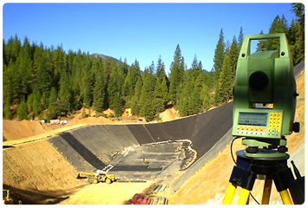
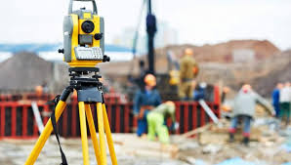
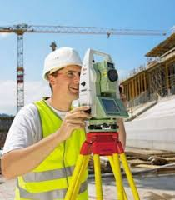
Структура дисципліни
«Інженерно-геодезичні вишукування»:
- ЗМ 1 Принципи геодезичного забезпечення будівництва
- ЗМ 2 Інженерно-геодезичні задачі при розбивці та вертикальному плануванні будівельного майданчика
- ЗМ 3 Геодезичне забезпечення проектування лінійних та площинних об’єктів

Slide 5
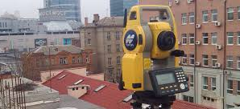
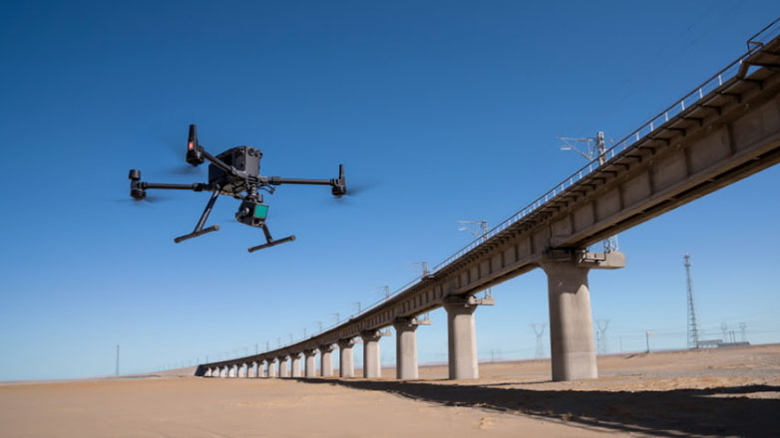
Структура дисципліни
«Геодезичне забезпечення будівництва і експлуатації об’єктів міської інфраструктури»:
- ЗМ 1 Геодезичне забезпечення планування і забудови міст
- ЗМ 2 Геодезичне забезпечення містобудівної діяльності
- ЗМ 3 Геодезичне забезпечення експлуатації об’єктів міської інфраструктури

Slide 6
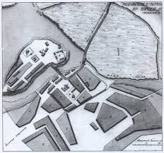
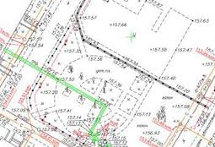
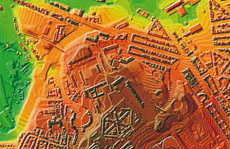
Структура дисципліни
«Інженерно-геодезична графіка»:
- ЗМ 1 Структура програмного забезпечення та інструменти креслення
- ЗМ 2 Графічне відображення об’єктів місцевості за допомогою умовних позначень
- ЗМ 3 Компонування креслення та способи виведення на друк

